Slide 1
Compartimentation
Citer les différents modes de passage des membranes biologiques, et chaque fois le sens par rapport au gradient de concentration de la(es) molécule(s) transportée(s)
diffusion membranaire : sens gradient
diffusion via canal : sens gradient
transport facilité : sens gradient
transport actif : sens contraire gradient (uniport, symport ou antiport)
transport actif secondaire : sens gradient pour 1 cible, sens contraire pour l’autre (symport ou antiport)

Slide 2
Compartimentation
Citer les 2 types d’activation des canaux ioniques, avec un exemple de rôle dans chaque cas
- Ligand-dépendant -> transmission synaptique
- Voltage-dépendant -> propagation du potentiel d’action

Slide 3
Compartimentation
Décrire la localisation et le mode de fonctionnement des différents types de transporteurs impliqués dans l’absorption du glucose au niveau de la muqueuse intestinale
entrée (face apicale, ie intestinale) : transporteur actif secondaire du Glc couplé au Na
sortie (face basale, ie milieu intérieur) :
transporteur facilité passif du Glc (dans sens gradient C)
transport actif pompe NaK (contre gradient C, avec ATP)

Slide 4
Transport du glucose et du Na⁺ à travers la cellule grâce à la localisation asymétriquedes transporteurs dans la membrane plasmique
Faible
Lumière de
l’intestin
Microvillosité du
domaine apical
Transporteur du glucose actionné par le Na⁺ (symport SGLT1)
Jonction serrée
Domaine latéral
Épithélium
de l’intestin
Concentration en glucose
Protéine de transport passif du glucose (uniport GLUT)
[K⁺]_{intraC} = 140 mM
[Na⁺]_{intraC} = 5 - 15 mM
Domaine basal
Pompe
Na⁺-K⁺
Liquide
extra-cellulaire
[Na⁺]_{extraC} = 145 mM
[K⁺]_{extraC} = 5 mM
Faible

Slide 5
Compartimentation
Citer les 4 Types de récepteurs des communications intercellulaires :
R solubles , pour les ligands hydrophobes
(ex ligand: hormones stéroïdiennes, ex: cortisol)
R membranaires, pour les ligands hydrophiles :
Récepteurs canaux ioniques ligand-dépendant
(ex ligand: neurotransmetteurs, ex: acétylcholine)
Récepteurs à activité enzymatique (ex: Phosphorylation)
(ex ligand: facteurs de croissance, ex: EGF)
Récepteurs couplés à des protéines à activité enzymatique
(ex ligand: catécholamines , ex: adrénaline)
(ex protéine associée: protéine G hétérotrimérique; ex cible: adénylate-cyclase)

Slide 6
Cytosquelette
Citer des moteurs moléculaires associés au cytosquelette, et des exemples de leurs rôles
filament d’actine <–> myosine :
mouvement cellulaire
cytodiérèse
contraction musculaire
microtubule <–> dynéine / kinésine :
transport organites
écartement des pôles en anaphase
cils-flagelles

Slide 7
Cytosquelette
Expliciter les différences de structure et de fonctions entre filaments intermédiaires et microtubules
MT :
monomère :
globulaire
fixant un nucléotide triphosphate (GTP)
polymère :
empilement des monomères, en forme de tube
dynamique (polymérisation/dépolymérisation)
orienté
→ associé moteur (kinésine/dynéine)
rôle : transport organites / chromosomes
FI :
monomère :
filamenteux
ne fixant pas de nucléotide
polymère
torsade des monomères, en forme de corde
stable
non orienté
→ pas de moteur associé
rôle mécanique (résistance à l’étirement)

Slide 8
Noyau
Quelles sont les différentes fonctions du noyau vis-à-vis de l’information génétique
conservation :
réparation ADN
réplication ADN
(compaction)
expression
transcription ADN en ARN
maturation de l’ARN
(régulation expression)
(assemblage ribosomes: nucléole)

Slide 9
Noyau
Rôles des différents types de séquences d’ADN constituant un gène
Séquences transcrites en ARN
séquences épissées: introns
séquences de l’ARNm mature: exons
séquences traduites en protéines : codantes
séquences non traduites (UTR)
codon STOP
Séquences régulatrices:
Séquences de liaison des facteurs généraux de la transcription: promoteur proximal
Séquences de liaison des facteurs de transcription spécifiques: enhancers

Slide 10
Noyau
Concernant le contenu du génome, donnez une répartition approximative de:
Sequences codantes: 1,5%
Séquences géniques: 25%
Séquences répétées : 50%

Slide 11
Noyau
Donner les principes de la régulation de l’expression des gènes
Facteurs de transcription sur séquences régulatrices
Facteurs de transcription généraux sur promoteur proximal -> recrutement ARN-polymérase
Facteurs de transcription spécifiques sur séquences régulatrices situées à distance: enhancer
Compaction/accessibilité ADN
Modifications post-traductionnelles des histones
Localisation péri-nucléaire
FT : +/- exprimés, +/- activés, +/- correctement localisés

Slide 12
Noyau
Citer les 3 étapes de Maturation des ARN messagers
ajout Coiffe 5’
ajout Queue polyA 3’
Epissage des introns

Slide 13
Noyau
Réparation cassures double brins:
différences NHEJ / recombinaison homologue
NHEJ :
pendant toutes les étapes du cycle cellulaire
réparation imparfaite :
perte/remplacement nucléotides
-> risque mutation ponctuelle voire décalage cadre de lecture
HR :
pendant la phase G2 uniquement
(ie après la réplication de l’ADN, avant la mitose)
réparation conservatrice : utilise l’information présente sur la chromatide sœur pour compléter la séquence manquante

Slide 14
Noyau
Lister les différents niveaux de compaction de l’ADN dans le noyau, en interphase et en mitose
Interphase:
enroulement de ADN autour des histones (2 tours -> nucleosome) -> structure en collier de perles
enroulement de structure en collier de perles sur elle-même -> fibre 30nm
domaines en boucles lâches
Mitose:
Condensation (condensine)

Slide 15
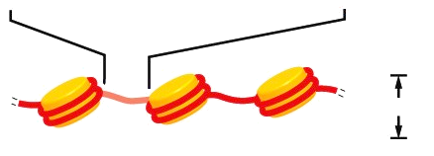
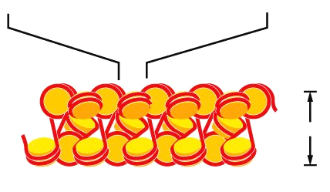
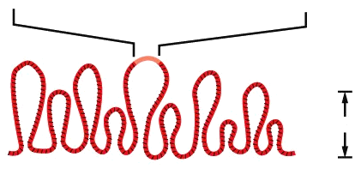
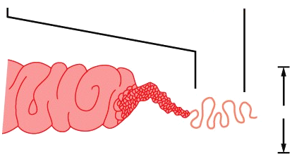
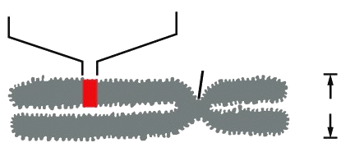
double hélice d’ADN
2 nm
Condensation de la chromatine
collier de perle
11 nm
fibre de chromatine
de 30 nm
30 nm
boucles
300 nm
chromatide
700 nm
mitose
Centromère
chromosome condensé
d’une cellule en mitose
1.400 nm

Slide 16
Noyau
Localisation des différentes étapes de expression des gènes nucléaires
transcription
maturation
traduction
dégradation
noyau
cytosol

Slide 17
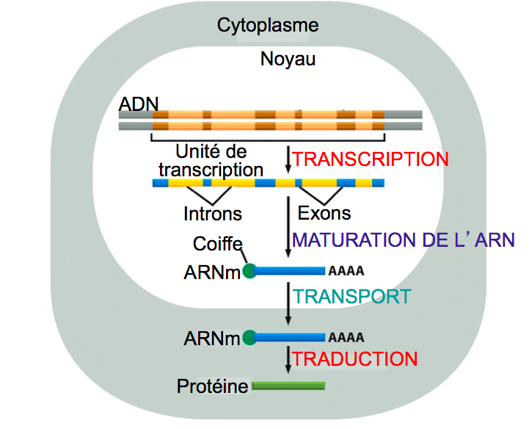
Lieux des différentes étapes conduisant du gène à la protéine

Slide 18
Noyau
Quels processus peuvent être régulés afin de modifier la quantité d’une protéine
Transcription (facteurs de transcription + épigénétiques)
(maturation ARN, export nucléaire ARN, stabilité ARN)
Traduction (ribosomes)
Dégradation (ubiquitines-ligases, protéasome)

Slide 19
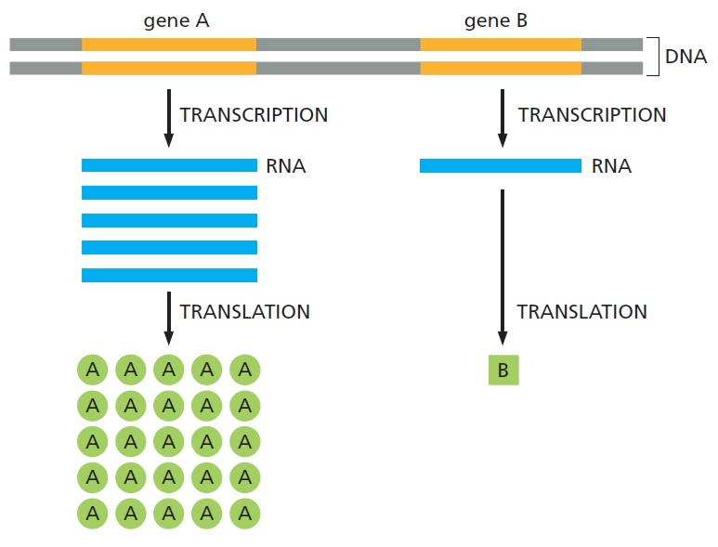
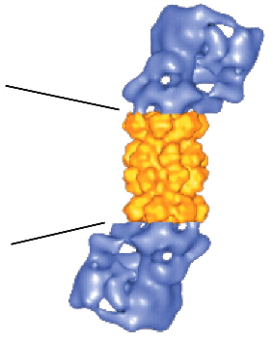
contrôle de l’expression d’un gène:
<- régulation
<- régulation
protein degradation
-> protéines à durée de vie courte: dégradée en permanence, mais vitesse de dégradation régulée
protéasome

Slide 20
Protéines
Principes de régulation de l’activité d’une protéine
modification post-traductionnelle :
ajout groupement chimique (phosphate, ubiquitine,…)(ex: histone, f. de transcription)
clivage (ex: caspases effectrices, maturation vésicules de sécrétion)
interaction avec protéine partenaire (ex: protéines associées aux filaments d’actine)
-> modification conformation 3D
-> modification de :
activité enzymatique
localisation cellulaire (navette noyau-cytopl. de certains f. de transcription)
stabilité (p53!)
interaction (ex: ajout ubiquitine -> interaction avec protéasome)

Slide 21
Trafic intracellulaire
Lister les compartiments intracellulaires liés entre eux par le trafic vésiculaire
Système endomembranaire:
réticulum endoplasmique
appareil de Golgi
mb plasmique (exocytose)
endosomes précoces
endosomes tardifs
lysosomes
Décrire la route suivie par une protéine membranaire/extracellulaire/lysosomale, à partir de sa sortie du ribosome
par une molécule endocycytée

Slide 22
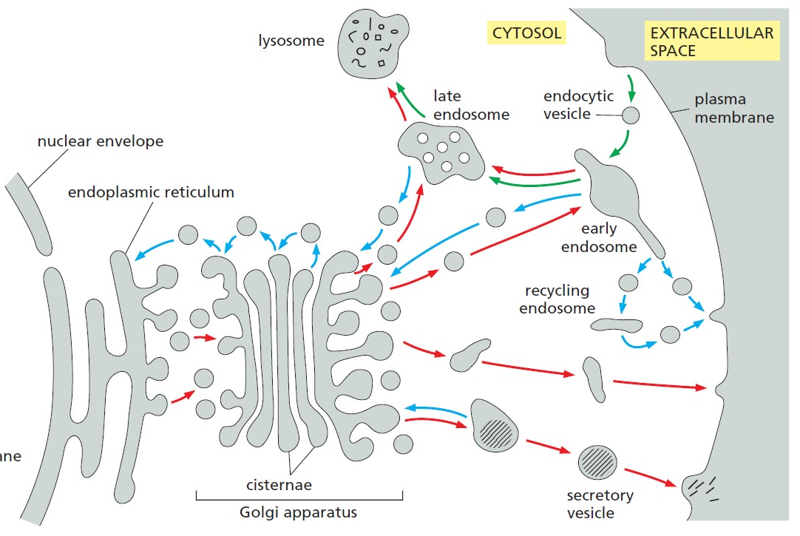
système endomembranaire
noyau
voie de sécrétion
voie d’endocytose
organites interconnectés par transport vésiculaire
voie de recyclage/rétention

Slide 23
Trafic intracellulaire
Décrire les étapes du transport vésiculaire d’une molécule entre 2 compartiments:
Séquences Signal portées par les protéines cargos
recrutement de molécules de couverture face cytosolique
bourgeonnement grâce aux molécules de couverture
perte couverture -> recyclage
transport grâce aux moteurs (kinésine/dynéine) le long des microtubules
reconnaissance cible-attachement : interaction couples protéines d’attachement, spécifiques de chaque organites (grande diversité)(Rab)
accostage-fusion : intrication couple molécules, dont torsion provoque rapprochement des membranes (v-SNARE – t-SNARE)

Slide 24
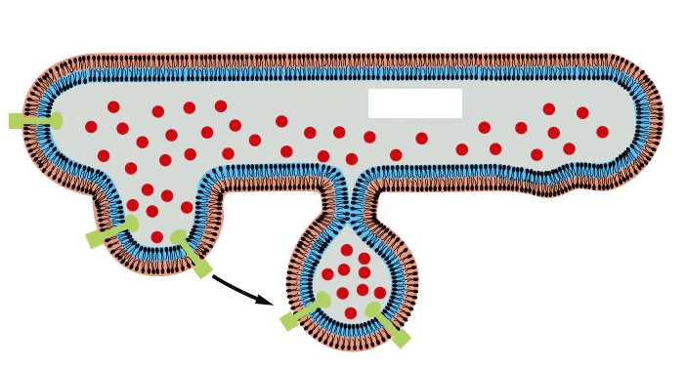
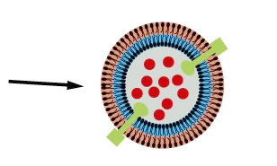
Le principe du transport par des vésicules
compartiment
donneur
CYTOSOL
protéine soluble
protéine transmembranaire
fusion
bourgeonnement
compartiment
accepteur

Slide 25
Trafic intracellulaire
Décrire les étapes de la sécrétion régulée de l’insuline
bourgeonnement à partir Golgi
concentration du peptide
maturation protéolytique
transport microtubules
stockage des vésicules sous la membrane (par appariement incomplet des SNARE)
signal → fusion membranaire → déversement du contenu vésiculaire

Slide 26
Trafic intracellulaire
Rôles de la glycosylation
= ajout de résidus saccharidiques sur certains aa des protéines
mise en place dans la lumière du RE et du Golgi -> liaison sur future partie extracellulaire des protéines
protection des protéines vis à vis du milieu extracellulaire
oligosaccharides = molécules rigides -> rôle mécanique (cartilage)
oligosaccharides = molécules hydrophiles -> protection contre dessication
Interaction/reconnaissance intercellulaire : exemple du groupe ABO

Slide 27
Trafic intracellulaire
Citer les différentes voies aboutissant aux lysosomes
transport hydrolases/protéines membranaires résidentes des lysosomes, à partir du Golgi
endocytose
phagocytose
autophagie

Slide 28
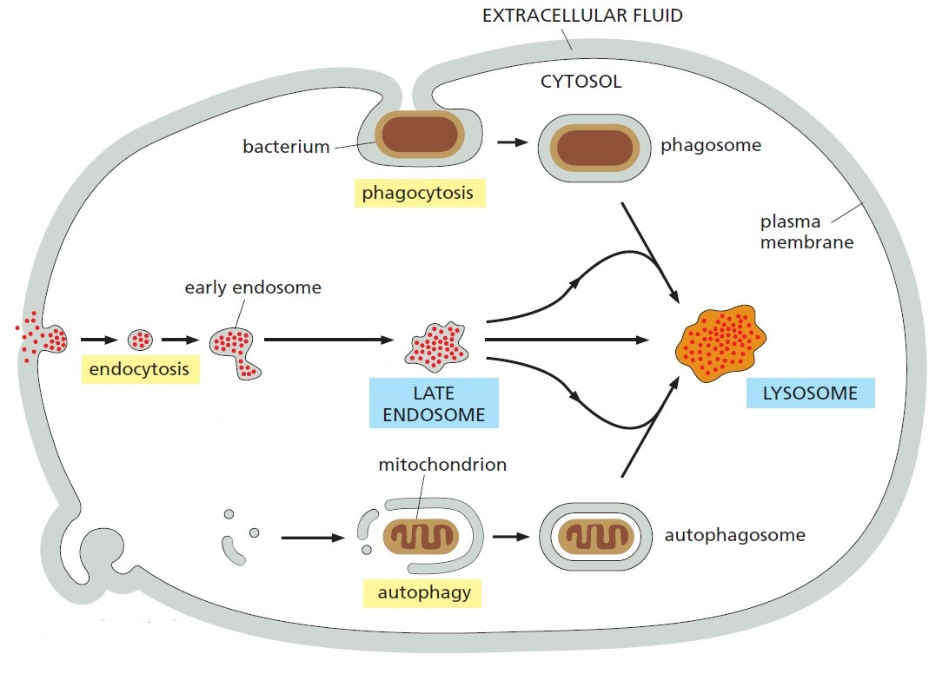
Routes vers les lysosomes:
ER-Golgi
phagocytose
endocytose
autophagie
-> apport hydrolases
dégradation

Slide 29
Contrôle de qualité des protéines
Citer 2 systèmes de dégradation des constituants intracellulaires, et leurs cibles préférentielles
système Ubiquitine-Protéasome :
-> protéines mal conformées / à courtes durée de vie (p53)
Autophagie (lysosomes) :
-> agrégats protéiques + organites entiers dysfonctionnels

Slide 30
Contrôle de qualité des protéines
Citer les 3 systèmes impliqués dans le contrôle de qualité des protéines/organites :
Système des protéines chaperon (du cytosol et de RE ; aide au repliement)
Système Ubiquitine Protéasome (ubiquitine, ubiquitine-ligases, protéasome)
Autophagie (complexes de régulation et de formation des vésicules d’autophagie)

Slide 31
Processus de dégradation
substrats intracellulaires poly-ubiquitinylés
UPS
Protéasome
composants cytoplasmiques
Autophagie
organites
Lysosomes
matériel extracellulaire
Endocytose
protéines de membrane

Slide 32
Mitochondries
Localisation et principe général de la phosphorylation oxydative
Complexes de la chaine respiratoire enchâssées dans la mb interne mitochondriale ;
Couplage d’une réaction d’oxydoréduction à une pompe à proton:
transfert d’électrons issus de composés réduits, dans la matrice, dans une suite de molécules acceptrices, jusqu’à l’O2 -> H2O, grâce aux complexes de la chaine resporatoire
→ énergie libérée par ces transferts successifs d’e- permet un export d’H+ dans l’espace inter-membranaire, par l’activité de pompe de ces complexes
→ gradient électrochimique de H+ de part et d’autre de la mb interne
→ ré-entrée des H+ via un transporteur dont le changement de conformation provoqué par ce passage est utilisé pour la phosphorylation ADP en ATP

Slide 33
Mitochondries
Synthèse des protéines mitochondriales
99% gènes dans génome nucléaire:
transcription nucléaire
traduction cytosolique
Import dans membrane interne ou matrice par des transporteurs : ~translocon du RE, mais import post-traductionnel, et necessité de 2 transporteurs (1 par mb)
1% gènes dans génome mitochondrial
transcription et traduction dans matrice mitochondriale

Slide 34
Cycle cellulaire
Citer les étapes du cycle cellulaire, avec pour chacune le nombre de chromatides par chromosome
G1 : 1
S : 1-2
G2 : 2
M : 2-1

Slide 35
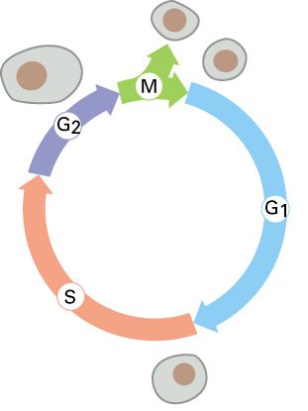
division cellulaire
+
M
G2
≈ 1 h
variable
G1
G = gap
S = synthèse
variable
S
réplication de l’ADN
≈ 10 h
Les phases successives d’un cycle de duplication
d’une cellule eucaryote

Slide 36
Cycle cellulaire
Implication du cytosquelette pendant phase M du cycle cellulaire
Microtubules : fuseau mitotiques : ségrégation chromosomique
Microfilaments d’actine : cytodiérèse : anneau d’un réseau d’actine + myosine
Filament intermédiaire nucléaire = lamine : phosphorylation par Cdk-M -> dissociation de la mb nucléaire -> désagrégation de l’enveloppe ; déphosphorylation en télophase -> reformation de l’enveloppe.

Slide 37
Cycle cellulaire
Quels évènements permettent la ségrégation chromosomique
condensation des chromosomes (condensine) -> pas de nœuds
appariement des chromatides (cohésine) -> ségrégation de chaque chromatide
attachement du chromosome au fuseau (kinétochore)
traction-répulsion des microtubules du fuseau (anaphase)
point de contrôle métaphase-anaphase : de l’attachement de chaque chromatide au fuseau d’un pôle différent de celui de sa chromatide sœur

Slide 38
Cycle cellulaire
Principe de Régulation du cycle cellulaire
Protéines effectrices Cdks présentent pendant tout le cycle
Mais activité régulée par les Cyclines, dont la quantité est régulée au cours du cycle
Cdk = phosphorylase, agissant sur de nombreuses cibles protéiques, modifiant leur fonctionnement, ou induisant la transcription de certains gènes

Slide 39
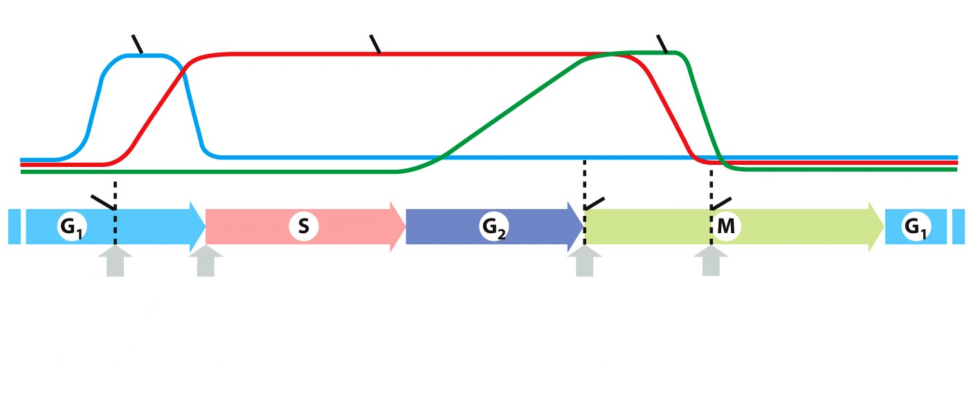
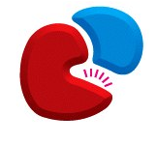
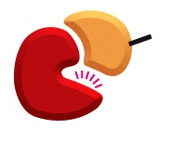
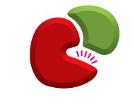
Complexes Cdk-cycline du système de contrôle du cycle de division de la cellule
cycline G1/S
cycline S
cycline M
expression
restriction
G2/M
cycline
Cdk-G1/S
Cdk-S
Cdk-M
P
P
Déclenche la machinerie de réplication de l’ADN
Déclenche la machinerie de la mitose
Notes:
Cdk-G1S déclenchent la progression à partir du point de départ
cyclines G1 aident à gouverner l'activité des cyclines G1/S

Slide 40
Cycle cellulaire
Principe des points de contrôle du cycle cellulaire
Tant que conditions non favorables à la poursuite du cycle, production de protéines inhibitrices des Cdks
Points de contrôle:
G1-S : environnement favorable ? pas de lésion de l’ADN ?
G2-M : réplication complète ? pas de lésion de l’ADN ?
Métaphase-anaphase : chromatides correctement reliées au fuseau mitiotique ?

Slide 41
Points de contrôle
environnement extracellulaire favorable (nutriments, facteurs de croissance)
chromosome
non attaché
au fuseau
lésion
de l’ADN
ADN non
répliqué
Cdk-G1/S
Cdk-S
Cdk-M
APC/C
cycline G1/S
cycline S
cycline M
restriction
G2/M
métaphase-anaphase
points de contrôle du cycle de duplication de la cellule

Slide 42
Apoptose
Détailler les différences entre les phénomènes d’apoptose et de nécrose, tant concernant le rôle que le déclenchement et le déroulement du processus et ses conséquences
Apoptose
processus programmé
Rôle dans développement embryonnaire et homéostasie tissulaire
cellules isolées
cellules condensées
membrane plasmique intacte
cytoplasme et organites retenus dans corps apoptotiques
phagocytose par cellules immunitaires, pas d’inflammation
Nécrose:
processus spontané
pas de rôle, conséquence pathologique
groupe de cellules
cellules gonflées
membrane plasmique perforée
fuite du cytoplasme et du contenu des organites (lysosomes)
Inflammation et évolution vers tissu fibreux cicatriciel

Slide 43
Apoptose
Citer les molécules et organites impliqués dans l’apoptose et son déclenchement par la voie intrinsèque
stress => ↘ dégradation de p53
↓
↗ synthèse de facteurs pro-apoptotiques
↓
perméabilisation mb ext. mitochondriale
↓
fuite cytochrome c
↓
assemblage-activation caspase initiatrice
↓
clivage-activation caspases exécutrices
↓
-> clivage protéines cibles => apoptose

Slide 44
Méïose
1) Quelle est le but de la méïose à l’échelle de l’individu ?
2) Quelle conséquence à l’échelle de la population ?
Par quels mécanismes ?
1) Reproduction sexuée :
réduction de la ploïdie
-> gamètes haploïdes
-> fécondation: fusion gamètes -> zygote diploïde)
2) Brassage des allèles → diversité génétique entre individus, même apparentés
interchromosomique : ségrégation aléatoire des chromosomes homologues pendant anaphase méïose 1
intrachromosomique : crossing-overs (échange de portion de chromatides entre chromosomes homologues)

Slide 45
Réparation
Citer 2 rôles de la recombinaison homologue
Réparation cassures doubles brin de l’ADN
pendant phases S-G2
réparation exacte
Crossing-over pendant méïose
-> attachement des chromosomes homologues
-> variabilité intra-chromosomique

Slide 46
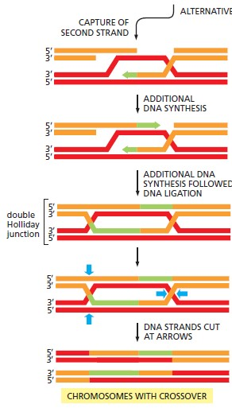
réparation dsb (double strand breaks : cassures double brin)
cross-over
2e hybridation
10%
synthèse ADN
synthèse-ligation
clivage des jonctions
ligation

Slide 47
Questions bonus
Citer 3 exemples de mutations oncogéniques (provoquant une évolution vers la transformation cancéreuse des cellules)
• mutations inactivatrices de p53
• mutations inactivatrices facteurs pro-apoptotiques
• ré-expression télomérase

Slide 48
Questions bonus
Donner des exemples de fonctions cellulaires utilisant des gradients ioniques
• régulation pH : cytoplasme neutre, lysosomes acides → dissociation des liaisons stables à pH neutre
• gradient H+ : ATPsynthase
(gradient electrochimique -> force mécanique -> liaison chimique ADP+P -> ATP)
• gradient K+ : potentiel de membrane
(import actif K+; sortie passive K+, sans Cl- -> excès charges + coté extraC)
• gradient Ca++ : faible concentration Ca cytoplasmique → variations utilisées dans
◦ ( transmission signal extraC )
◦ contraction
◦ exocytose
• gradient Na+ : symports actifs secondaires (Na-glc)

Slide 49
Recherche
Une mutation dans la séquence codante du gène X est identifiée dans un famille dont un enfant est atteint d’une pathologie du développement cérébral. Cette mutation n’est pas connue.
1) Quelles questions peut-on se poser concernant cette mutation ? comment y répondre ?
Le gène est-il transcrit ? -> quantification ARN
La protéine est-elle produite ? -> quantification protéine
La protéine est-elle fonctionnelle ?
-> localisation ? Immunofluorescence / fusion à protéine fluorescente
-> activité ? test fonctionnel (enzymatique, interaction avec partenaire connu,…)

Slide 50
Recherche
Une mutation dans la séquence codante du gène X est identifiée dans un famille dont un enfant est atteint d’une pathologie du développement cérébral. Cette mutation n’est pas connue.
1) Quelles questions peut-on se poser concernant cette mutation ? comment y répondre ?
2) dans quel type cellulaire pourra-t-on réaliser nos expériences ? après quelle manipulation éventuelle ? A quoi comparer nos résultats ?
tissu cérébral non accessible , et étude à faire sur cellules exprimant le gène X
-> transfection vecteur portant la séquence codante du gène, dans culture de cellules ;
séquence porteuse ou non de la mutation -> comparaison des cellules transfectées avec gène « sauvage » versus gène muté

Slide 51
Mitochondries
Principes des échanges d'énergie permettant la formation d’ATP à partir de la dégradation de molécules complexes
molécules complexes (glucose)
dégradation des liaisons chimiques
formation de composés fortement réduits (ayant acceptés des électrons)
transfert d’e- (oxydoréduction) le long des complexes de la chaine respiratoire
changement conformation de ces complexes (pompes)
export H+ dans espace intermembranaire
ré-entrée des H+ de l’espace intermembranaire dans matrice mitochondriale, par transporteur
changement conformation transporteur
phosphorylation ADP en ATP
-> énergie de liaison chimique
-> énergie de potentiel d’oxydo-réduction
-> énergie de gradient électrochimique de H+
-> énergie de liaison chimique

